Slide 1

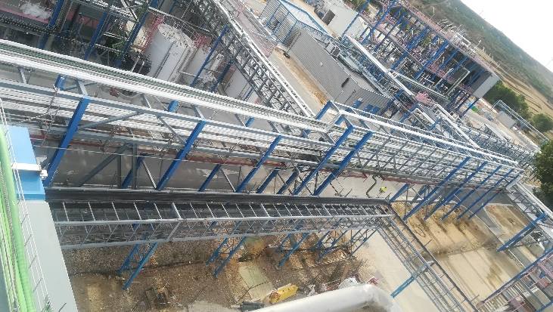
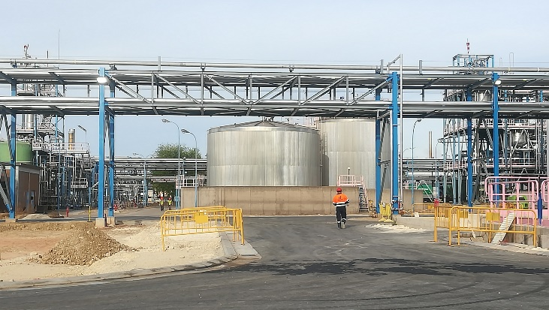
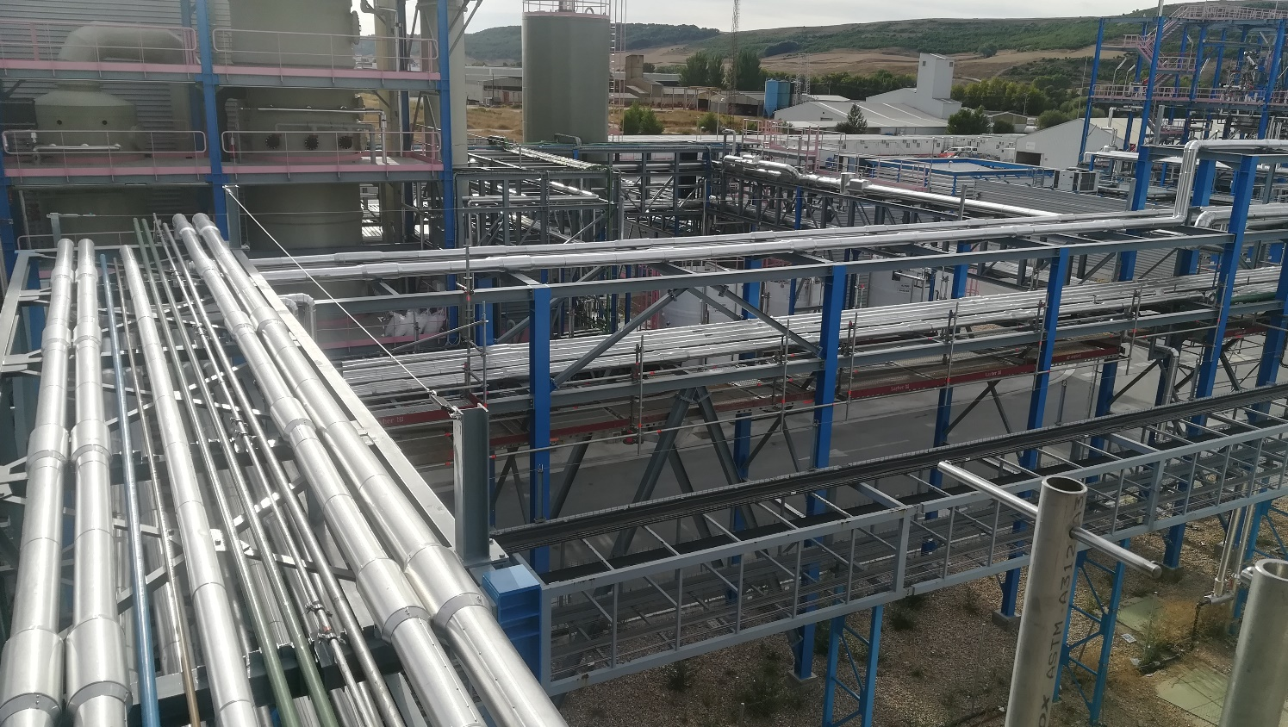


EXPERIENCIA EN OBRAS ANDAMIOS
Cliente: Propiedad:
Obra: Planta de nutrientes para piensos animales
Fecha: Octubre 2017
Duración de la obra: 12 meses
Localización: Burgos - España
Sector: Otros
Tipo de contrato: Proyecto
Sistema utilizado:
Tipo de trabajo:
Toneladas medias: 400
Personal medio en el proyecto: 11
Alcance: Servicio completo
Monto del contrato: 1.000.000 €

